Slide 1
Clil
Fruit salad –занимания по интереси 2 клас.
Фруктовый салат – съвместен урок

Slide 2
Цели на урока:
1. Ативизиране на лексиката на английски и руски език за плодовете:
2. Развиване на уменията за рязане, лепене, оцветяване.
3. Развиване на естетическия вкус, усет към красивото, въображението, творческото мислене, умение за подбор на цветовете.
4. Упражнение върху лексиката за цветове.

Slide 3
Ход на урока:
Въведение в темата: Кой сезон сме сега? Какво обичат да си похапват децата в началото на лятото? Защо са полезни плодовете?
Искате ли сега да си направим плодова салата?
Записва се на дъската - Fruit salad, Фруктовый салат

Slide 4
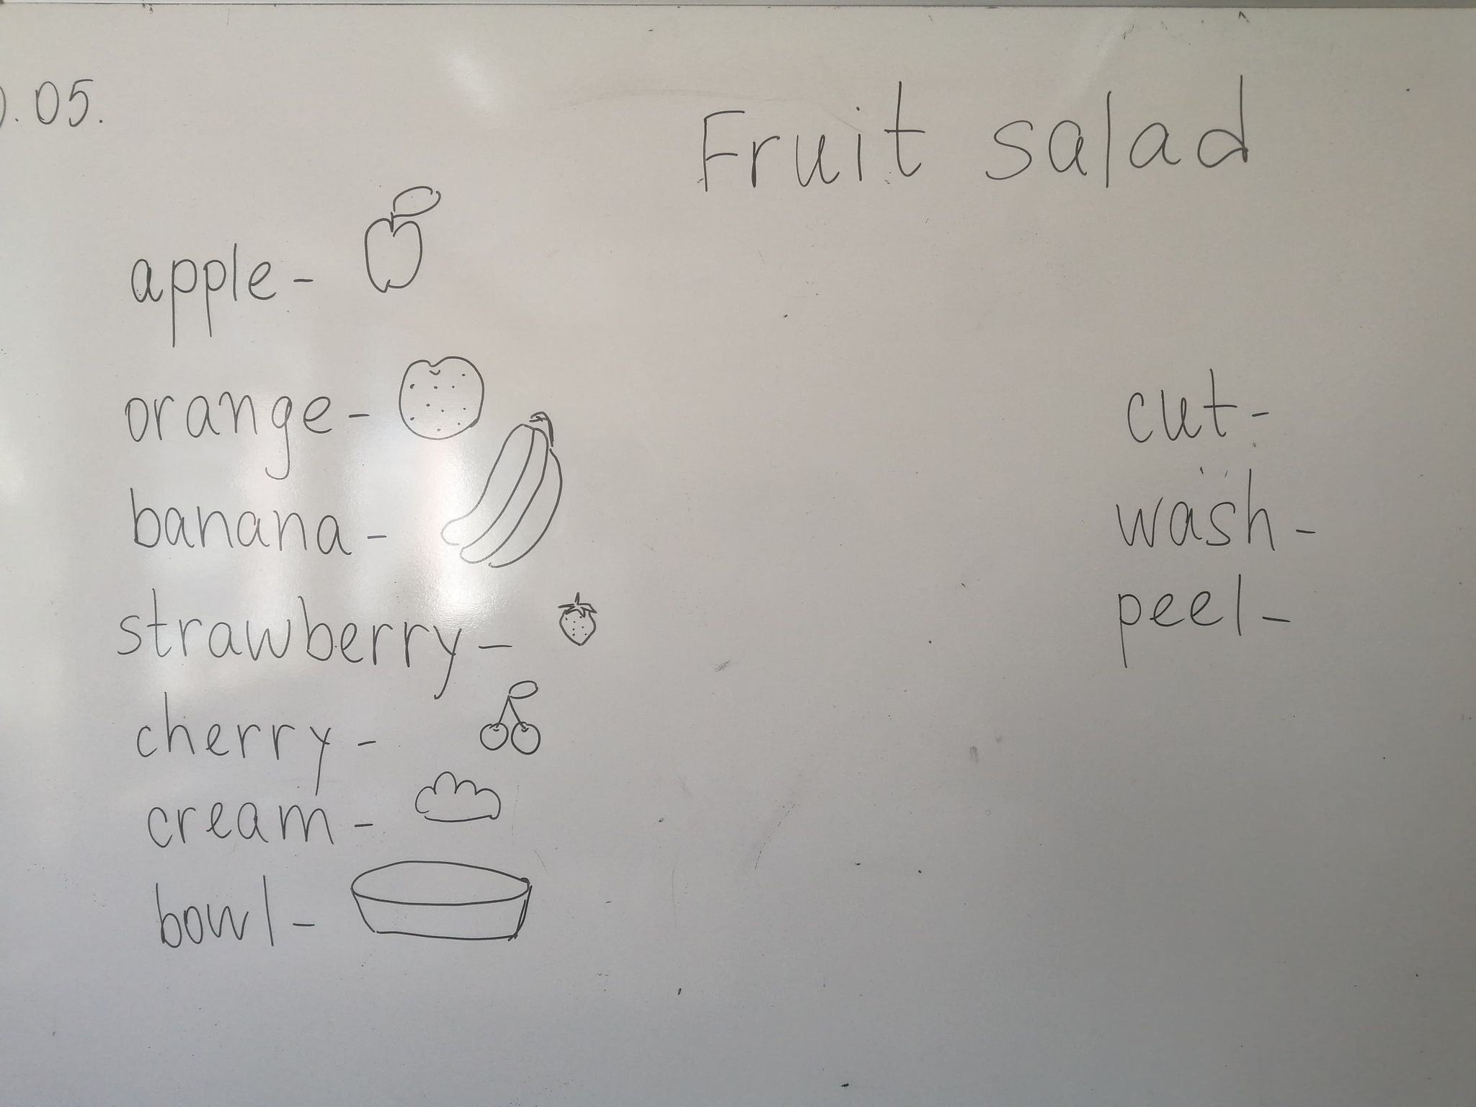
Ход на урока:

Slide 5
Ход на урока:
/ Предварително на дъската са записани думите на плодовете на английски и руски език,без превод на български, а с рисунка подсказваща кой е плода./
Припомнят се някои от плодовете на двата езика. Учениците се упражняват като ги произнасят, съответно на английски и руски език.

Slide 6
Ход на урока:
You must draw, cut and gluing.
Нарисуйте, вырежите и приклейте.
Припомняме какво тябва да направят и на български език.
Учениците тябва да нарисуват плодовете върху гланцово блокче , да ги изрежат и да ги залепят на бял лист.
Трява сами да нарисуват купата , в която ще си направят плодова салата.

Slide 7
Ход на урока:
Докато учениците работят, учителя задава въпроси What’s this? / Что это? – някои от децата отговарят на английски други на руски език.
Когато са готови трябва отново да повторят какви плодове са сложили в плодовата салата.
Тук се припомнят цветовете и на двата езика .
What colour? / Какой цвет?

Slide 8
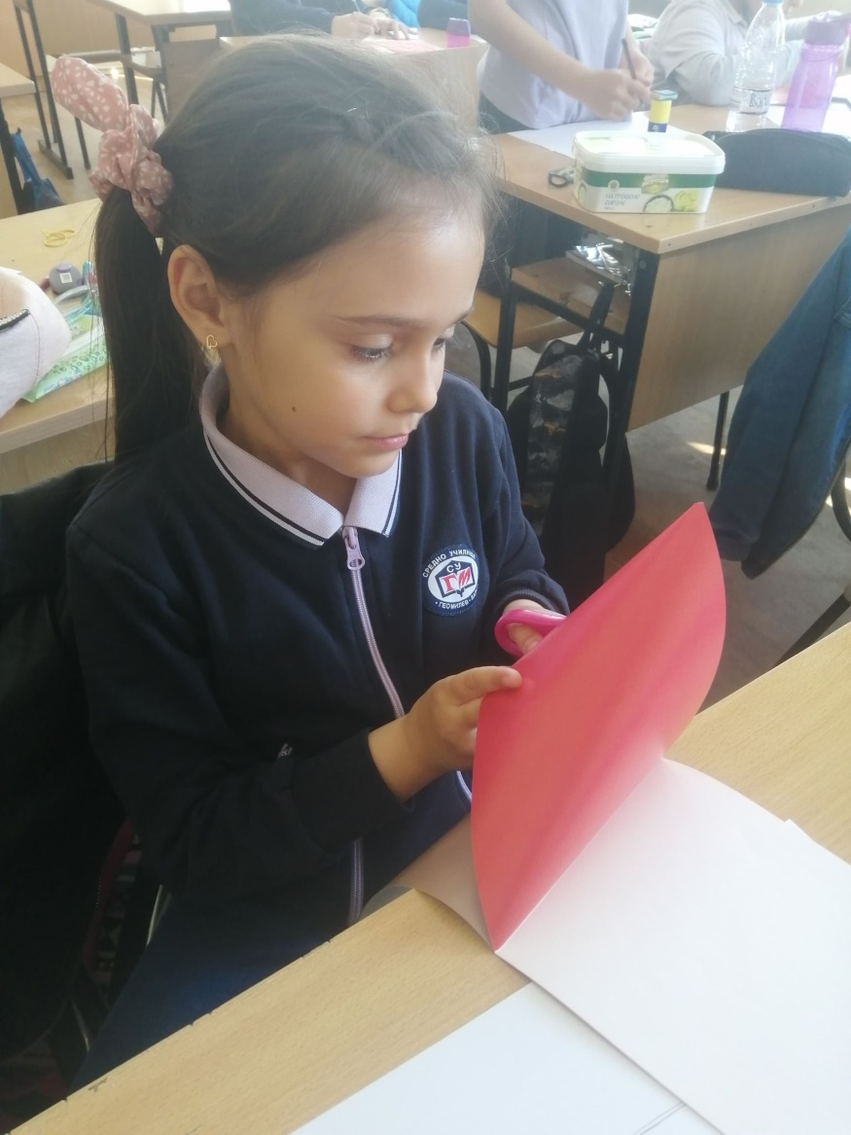
Ход на урока:

Slide 9
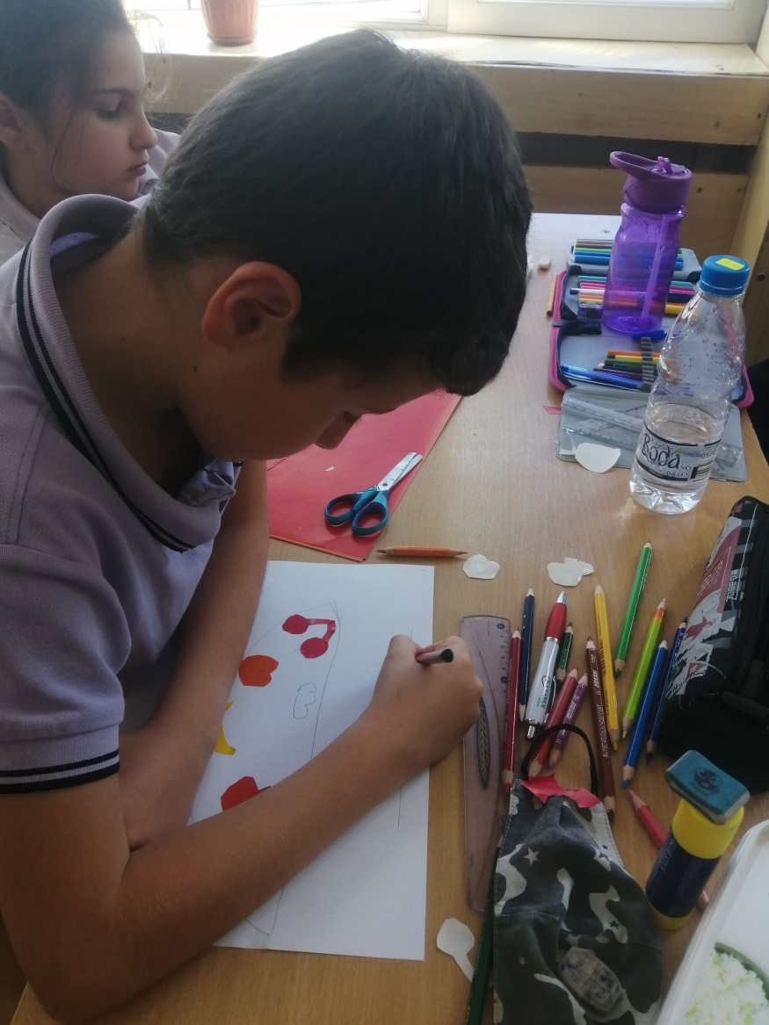
Ход на урока:

Slide 10
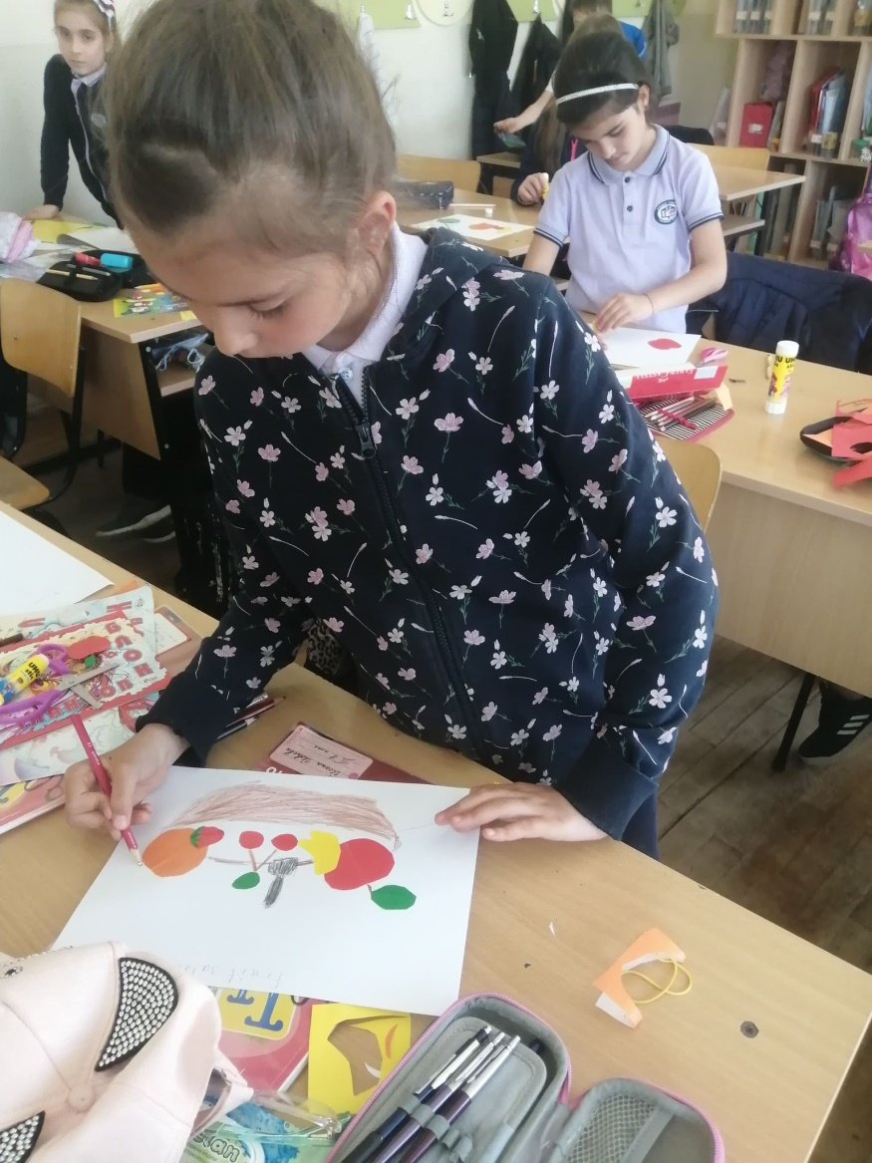
Ход на урока:

Slide 11
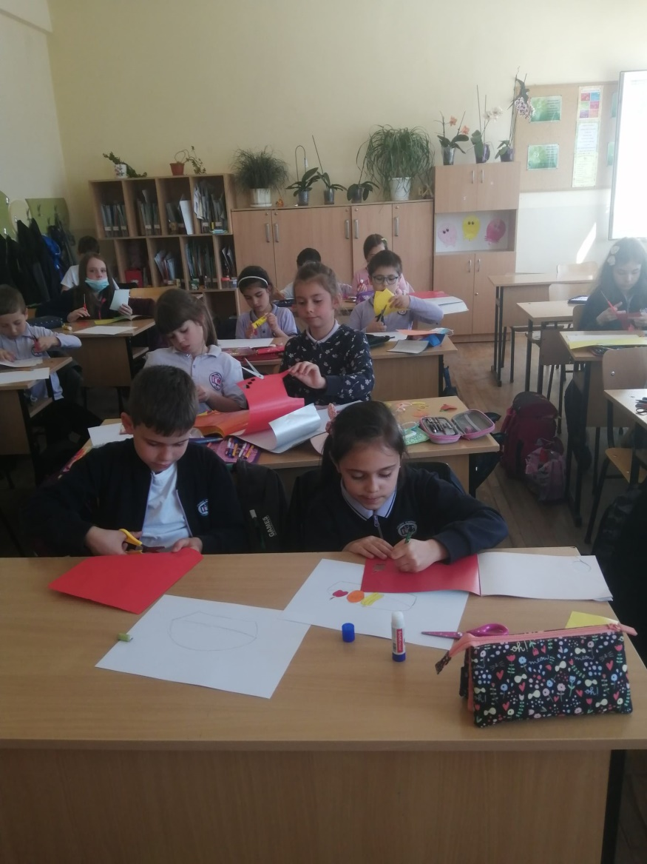
Ход на урока:

Slide 12
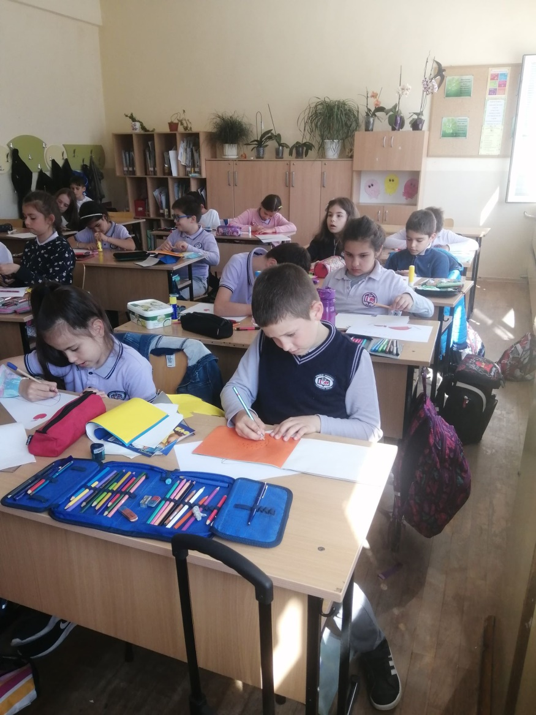
Ход на урока:

Slide 13
Ход на урока:

Slide 14
Заключителна част:
Поощряват се за красиво изработените неща.
Мммм delicious! / Вкусно!
/ Можем и с мимика и жест да подскажем какво означава тази дума./
След като разберат значението казваме да повторят думата с подходящ жест няколко пъти.

